Slide 1
Výroba keramického hrnečku
Sebeobsluha

Slide 2
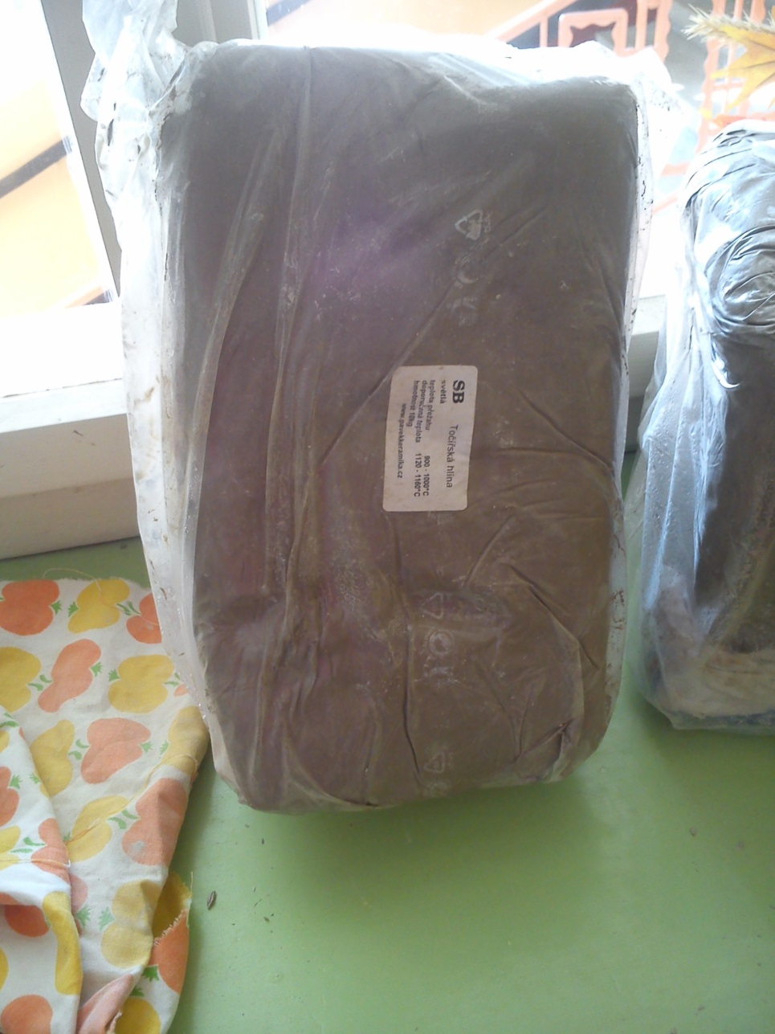

Slide 3
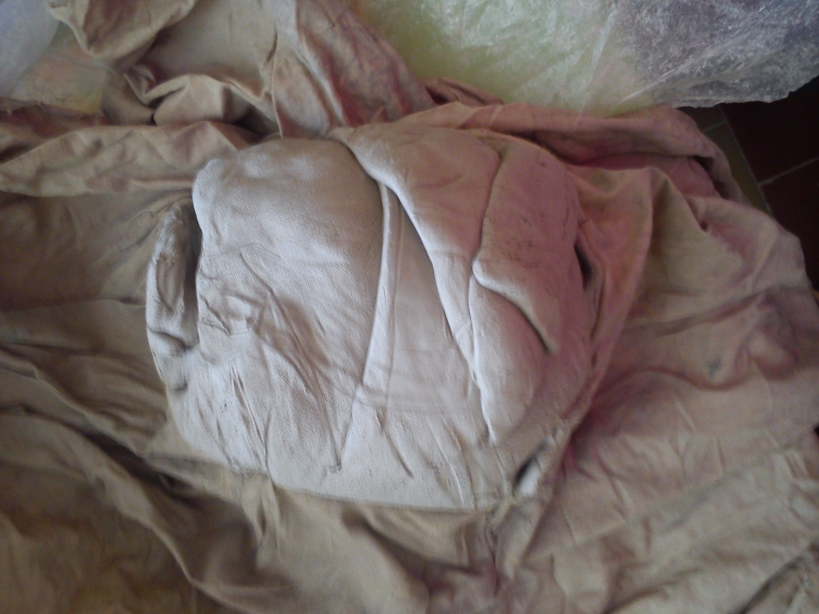

Slide 4
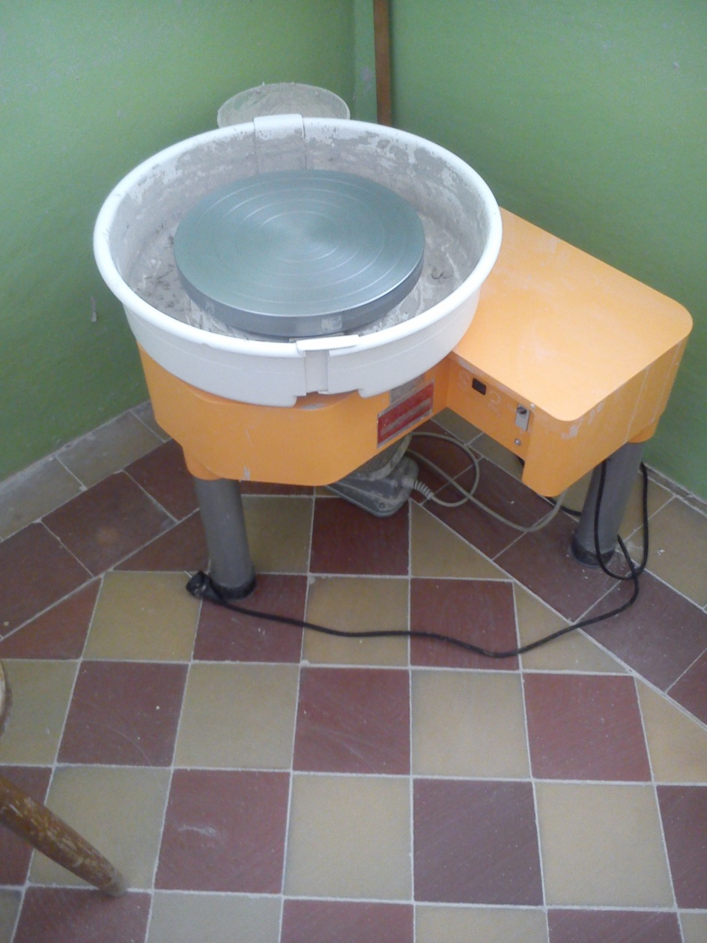

Slide 5
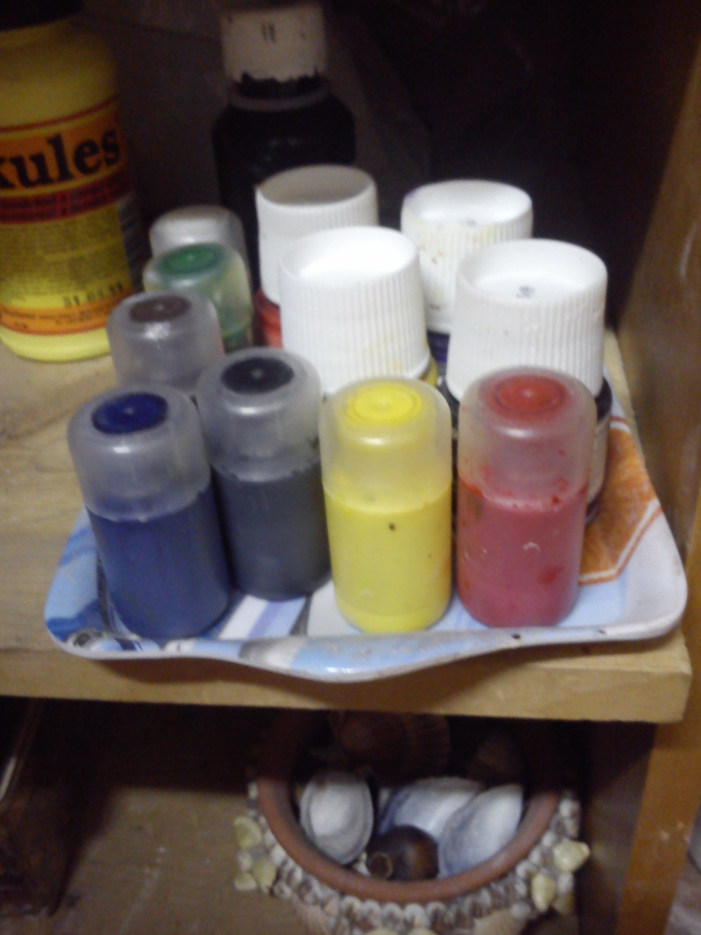

Slide 6
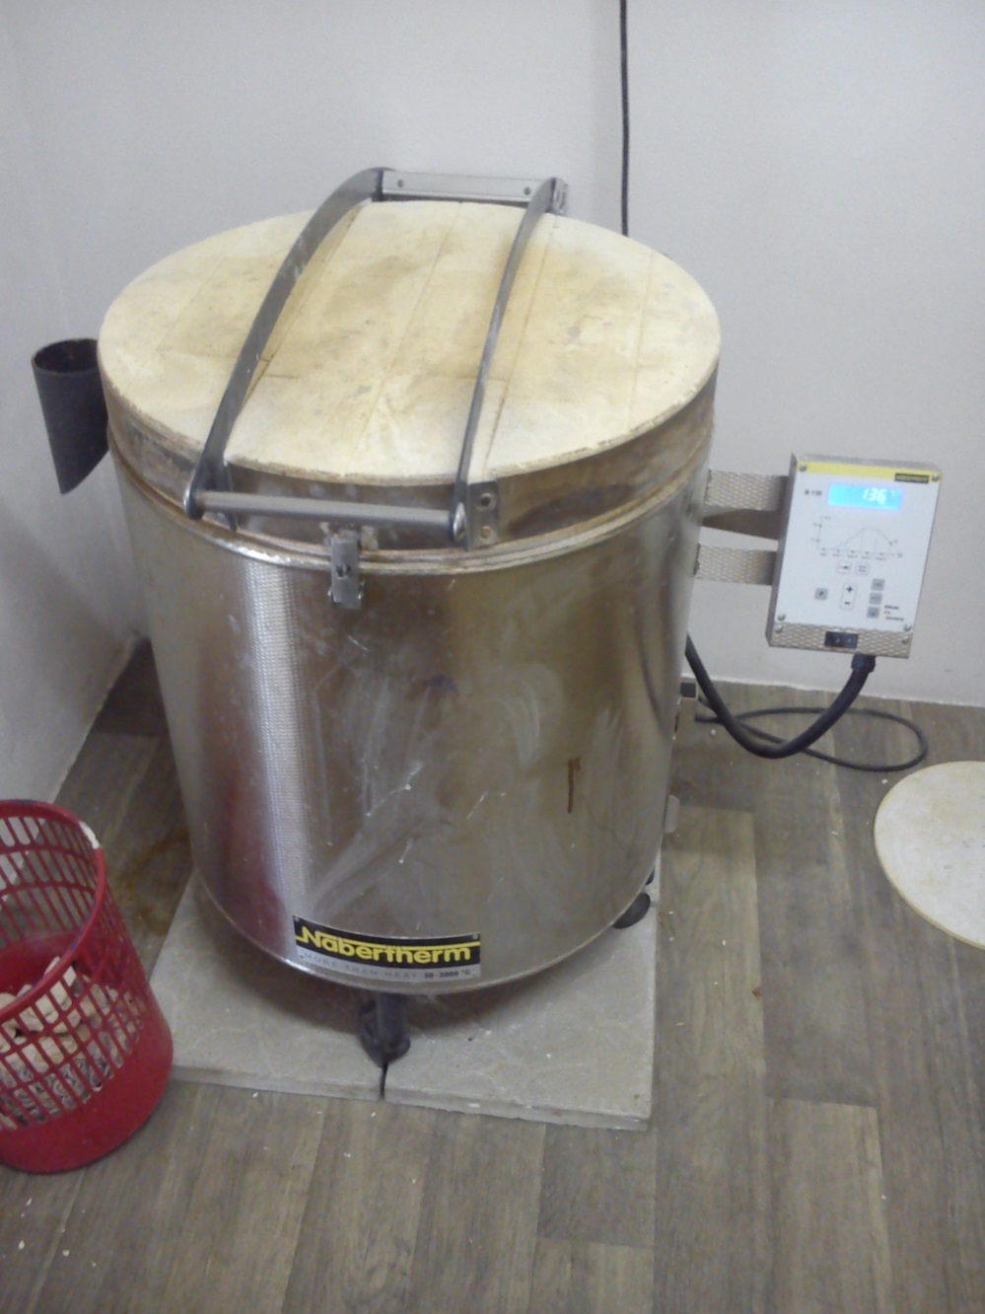

Slide 7
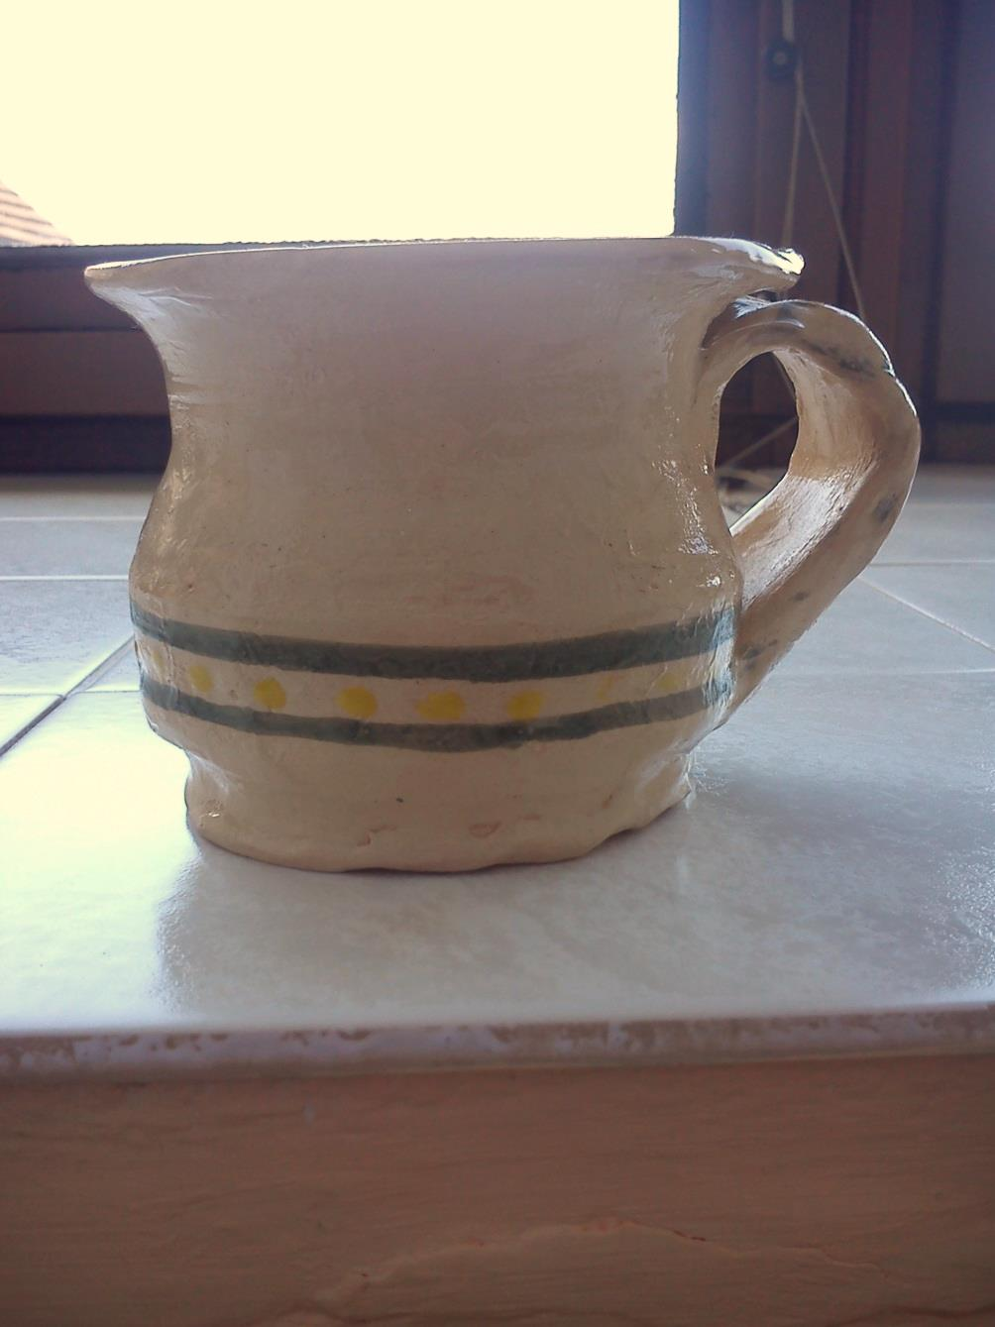

Slide 8

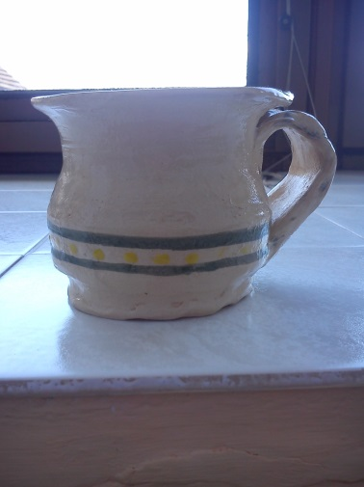





Slide 9
Použité odkazy
Vlastní fotografie

Slide 10
Metodický pokyn
Integrovaný blok: (dovednost)
Popis
Děti se seznámí s potřebami a postupem pro výrobu hrnečku z keramické hlíny. Jako názorná ukázka poslouží fotografie z keramické dílny.
Očekávání a cíle
Znalost postupu výroby hrnečku z keramické hlíny, děti názorně vidí použité materiály a pomůcky.
Co bude dítě po použití materiálu znát
Bude vědět, jak se vyrábí hrneček z keramické hlíny.

Slide 11
Studijní materiály
Povinné materiály, pomůcky a technické vybavení
zdroj: www.dumy.cz
Dotyková obrazovka, připojená k PC
Nepovinné materiály
Didaktický kufřík - KUMUČ

Slide 12
Práce s interaktivním výukovým materiálem
Na snímku č. 2-6 si děti prohlédnou obrázky materiálu a pomůcek pro zhotovení hrnečku z keramické hlíny, fotografie jsou seřazeny podle fází výroby.
Na snímku č. 7 děti řadí fotografie podle fází výroby .

Slide 13
Práce s didaktickým kufříkem KUMUČ
Děti vezmeme do keramické dílny, kde si prakticky vyzkouší práci s keramickou hlínou, využíváme pomůcek z didaktického kufříku.

Slide 14
Prvky polytechnické výchovy
Záměrně se soustředit a udržet pozornost.
Vyvinout volní úsilí, soustředit se na činnost a její dokončení.
Tvořivě využívat přírodní i ostatní materiály při pracovních a výtvarných činnostech, experimentovat s materiály, poznávat a využívat výrazové možnosti (vytvářet různé plošné a prostorové útvary, mísit barvy, zkoumat odlišné účinky suchých a vlhkých podkladů, aj.)
Kreslit, malovat, modelovat, vytrhávat, stříhat, lepit, vytvářet objekty z přírodních i umělých materiálů

Slide 15
Cíle polytechnické
výchovy
Chápat postavení techniky a technických oborů v životě lidstva jako devízu
Učit děti základním poznatkům o technice
Směrovat
děti k získávání základních pracovních dovedností a návyků
Vnímat vliv techniky na společnost a přírodu
Vést děti ke kooperativnímu hodnocení a sebehodnocení
Podpořit rozvoj myšlenkového potenciálu
dětí

